Slide 1
Föräldramöte -2024
IK Kongahälla P-12

Slide 2
Agenda
Presentation stab
Föräldrapresentation
Allmänt IK Kongahälla
Önskemål till föräldrar
Träningsupplägg, matcher, cuper och läger.
Föräldraroller
Utrustning
Lagkassa
Kontaktvägar
Övriga frågor

Slide 3
STABEN Mikael (tränare) Linus (tränare) Camilla (ass. tränare) Yasminee (ass.tränare/onsdagar)

Slide 4
Föräldrapresentation
Namn
Vilken grym kille är du förälder till?
Någon roll inom fotboll sen innan?
Enligt Svenska Fotbollförbundet finns det över 3 000 fotbollsföreningar i Sverige.
Dessa föreningar har tillsammans över 1,3 miljoner medlemmar, varav cirka 600 000 är aktiva spelare. Fotbollen står för nära 40 % av alla idrottsaktiviteter i landet.

Slide 5
Tolerans, glädje och gemenskap
Vår Värdegrund "IKK-tanken" genomsyras av att alla människor i och runt föreningen känner tolerans, glädje och gemenskap.
Tolerans : Vi uppträder alltid med stil, vilket innebär att vi uppträder sportsligt mot alla människor vi stöter på i föreningslivet. Vi strävar efter att förstå och tolerera den enskilda individen.
Glädje : Genom att ha roligt och en positiv inställning, kommer vi utvecklas tillsammans och få fina upplevelser både på och utanför planen.
Gemenskap : Vi är alla kompisar och vårt intresse för fotbollen skapar klubbkänslan i IK Kongahälla. Tillsammans skapar vi en vi-känsla som ger oss självförtroendet att utvecklas.
Föreningens medlemmar är aktivt medvetna om "IKK-tankens" betydelse och agerar ständigt efter den. Detta leder till att vi får en bättre sammanhållning och en roligare tid tillsammans i vår fotbollsklubb.
IKKs värdegrund
Filosofi och träning
Notes:
Staffan

Slide 6
Information från föreningen
Som förälder till aktiv eller aktiv spelare i IK Kongahälla förväntas man ställa upp på följande:
• Betala medlemsavgift i tid.
• Acceptera föreningens policy och riktlinjer.
• Stötta föreningen och laget.
• Hjälpa till på föreningens evenemang som man blir kallad till.
Vid betald medlemsavgift omfattas man av Folksams olycksfallsförsäkring och tillåts träna och spela matcher i klubbens färger.
Hälsningar
IK Kongahälla
Notes:
Staffan

Slide 7
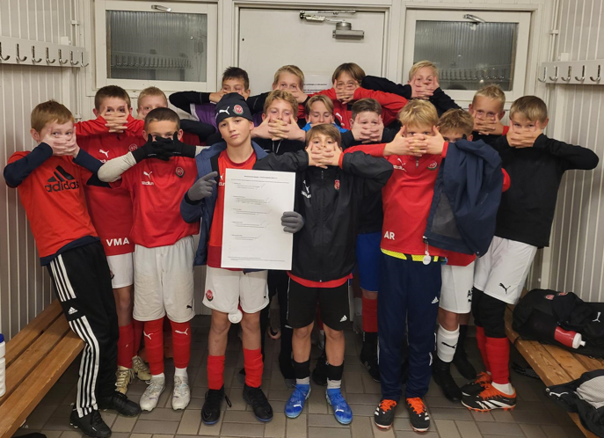
Gemensamma lagregler P12
Respekt för alla:
Vi visar respekt för varandra, tränare och våra motståndare.
Vi lyssnar när någon pratar och avbryter inte.
Samarbete och kamratskap:
Vi hjälper varandra och stöttar alla i laget.
Om någon gör ett misstag, peppar vi istället för att kritisera.
Fair Play och ärlighet:
Vi spelar schysst men hårt och följer spelets regler på träning/match.
Vi fuskar inte och försöker alltid göra vårt bästa.
Om någon skadar sig ber vi om ursäkt.
Engagemang och ansvar:
Vi kommer i tid till träning/match och gör vårt bästa.
Vi är fokuserade på träning/match och lyssnar på tränarens instruktioner.
Glädje och positiv attityd:
Vi försöker komma till träning/match med ett positivt humör.
Vi uppmuntrar och berömmer våra lagkamrater.
Barnens gemensamma lagregler samt tränarnas regler/beslut gäller.
Respekteras inte detta fundera på att gå till annat lag/klubb.
Notes:
Staffan

Slide 8
Information till föräldrar:
Tränarnas främsta uppgift är att skapa en bra och långsiktig utvecklingsmiljö.
Ni ska se till att ditt barn kommer i tid till samlingar samt har med sig utrustning.
Gnäll ej på domare, spelare, tränare eller motståndare vid match.
Vi hejar och stöttar vårt lag, så väl i medgång som motgång.
Viktigt att alla ställer upp på de allmänna göromål som finns i laget.
Under matcher är det vi tränare som ger instruktioner till barnen.
Uttagningar/kallelser till match kommer skickas minst 3 dagar innan så att ni kan planera bättre framåt. Se även kalender Laget.se.
Allt kommer inte bli rättvist så som tex, speltid, uttagningar.
Nivåindelning är till för individen så att alla utvecklas.
Notes:
Staffan

Slide 9
Tankar kring träning
Vi kommer:
Träna mycket på touch, tillslag och teknik.
Lägga in koordination, styrka, snabbhet och spänst varje träning.
Träna på att använda hela ytan/planen i spel.
Press och försvarsspel.
Teori från varje lagdel till hela laget.
Nivåindela för bästa utvecklingsmöjlighet.
Vi försöker på våra träningar ha:
Hög aktivitet och effektivitet.
Inga köer.
Få alla delaktiga och sedda.
Väl planerade träningar.
Notes:
Johan

Slide 10
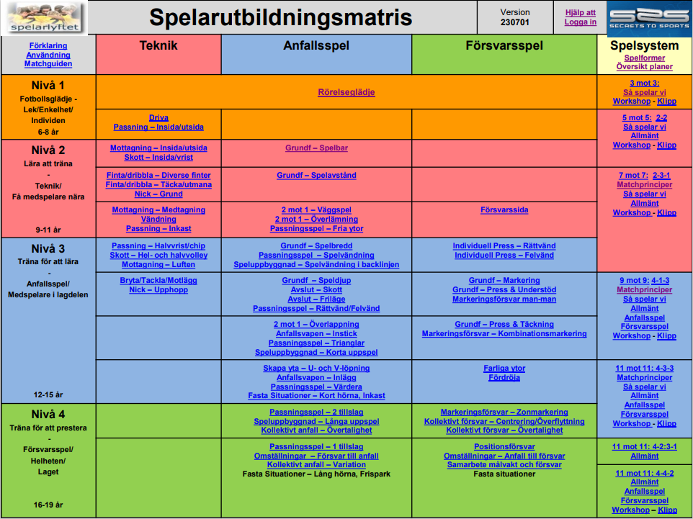
Notes:
Johan

Slide 11
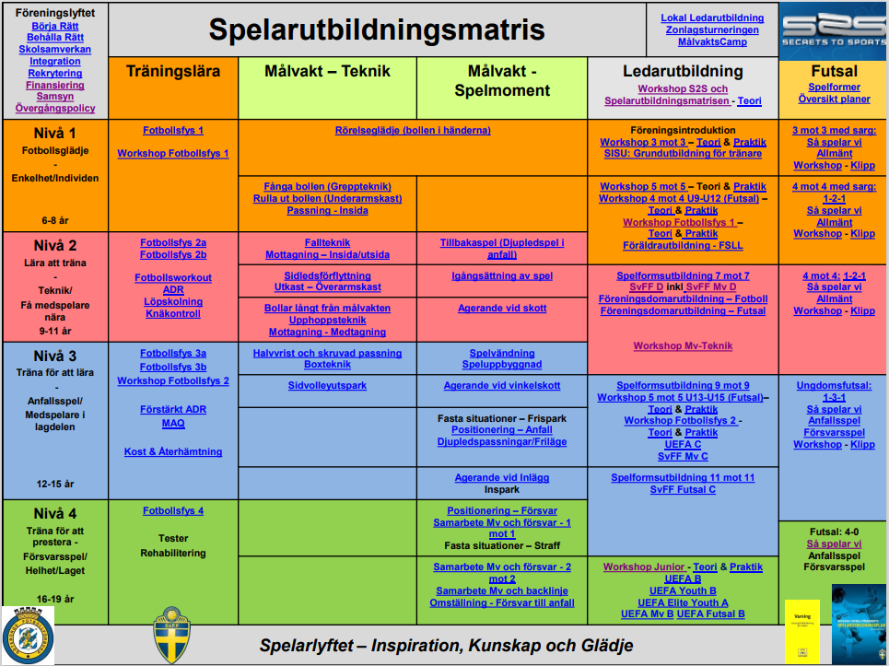

Slide 12
Matcher lag röd/vit
Inför kommande träningsmatcher och nivåindelat seriespel (lätt/medel/svår) vill vi gärna förklara hur vi gör våra uttagningar av spelare i lag röd/vit. Det finns flera faktorer som vi tar hänsyn till för att säkerställa att varje spelare utvecklas långsiktigt och att laget presterar så bra som möjligt på alla plan. Vårt mål är att skapa en balans mellan individuell utveckling och lagets prestation.
Här är några av de faktorer vi tittar på vid uttagningen:
Nivå, motstånd, tillgång och taktik: Beroende på vilken typ av motstånd vi möter kan vi behöva anpassa vårt lag efter nivå, tillgång och specifika taktiska behov. Vi försöker alltid hitta den bästa kombinationen av spelare som kan utföra den taktik vi tror ger oss bäst förutsättningar. Respektera uttagningar.
Prestation: Vi tittar också på hur spelarna presterar under träningarna och tidigare matcher. Vi tar hänsyn till varje spelares utveckling och försöker ge alla en chans att visa vad de kan på planen.
Närvarostatistik: Regelbunden närvaro på träningar är viktigt både för att förbättras individuellt och för att få spela matcher. Ju mer en spelare tränar, desto bättre blir deras förståelse för spelet och laget.
Vi försöker att hålla dessa faktorer så balanserade som möjligt och det är viktigt att komma ihåg att fotboll är en lagsport där vi alla arbetar tillsammans för att utvecklas och nå våra mål, både på och utanför planen.
Notes:
Johan

Slide 13
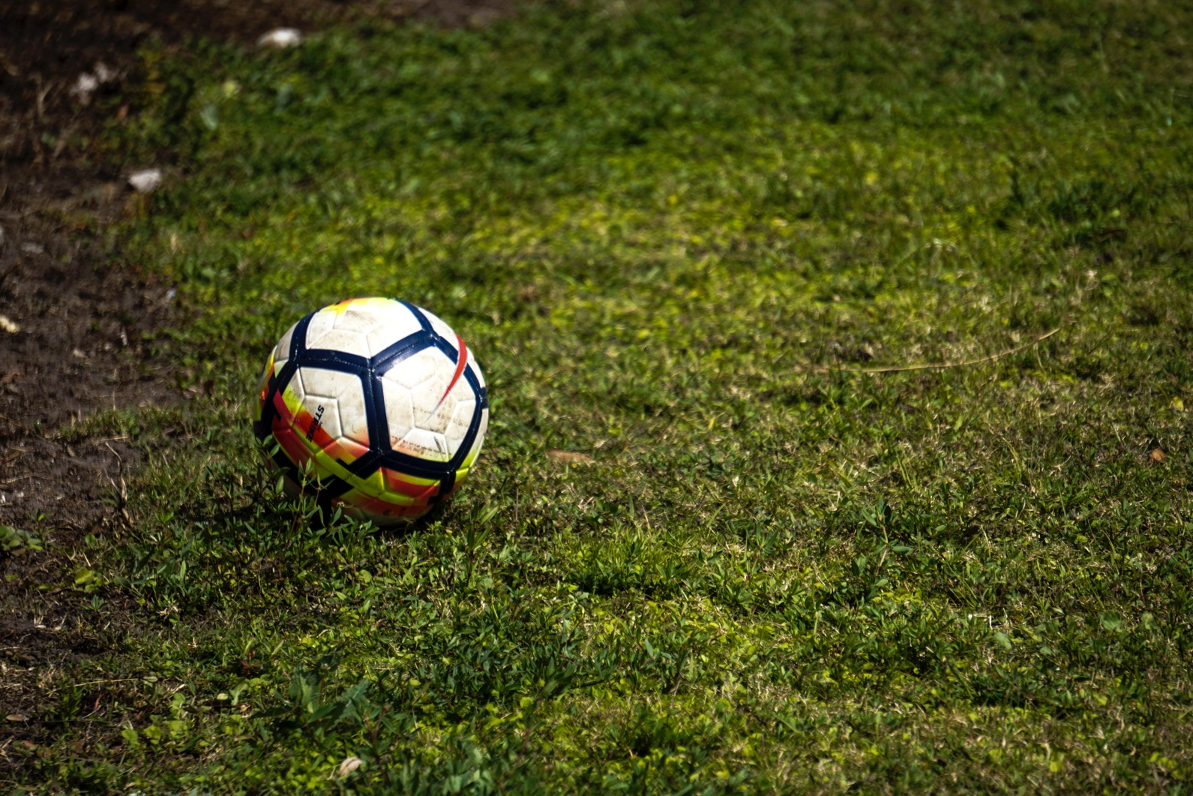
Träningstider V44-2 (kan ändras beroende på snö)
Kongevi
Måndagar kl 17.30
Munkegärde
Onsdagar kl 18:30
Fredagar kl 17:00
Träningsuppehåll V 52 och V1
Inomhus?
Serneke Arena matcher?
Träningstider
Notes:
Johan

Slide 14
Cuper -25
Bokade:
Nordic Cup 3-5/1 Serneke Arena
2 lag nivå medel och svår.
Future Cup 19-21/4 Frölunda (inbokade vid 1-lag)
1 lag nivå medel
Gothia cup V30 Göteborg (fick endast 1 plats IKK)
1-2 lag (2st om vi kan få HIF:s plats)
Ej bokade än/förslag:
Haderslev Cup 6-9/6 Södra Danmark
Pris fr. 1.295:-/person inkl. cupdeltagande, 2 nätters logi med halvpension. Lagavgift 2.300:-/lag + resa.
Träningstider
Notes:
Johan

Slide 15
Träningsläger -25
Förslag:
Dyrön?
Boende i klubbstuga och gymnastiksal, naturgräs.
Rörö?
Boende i skola, naturgräs.
När och mer förslag?
Träningstider
Notes:
Johan

Slide 16
Föräldraroller (Skall vara klart innan detta rum lämnas)
Roll P12 | Ledare | Cafégrupp matcher/cuper? | Tvättgrupp | Aktivitetsgrupp | Säljgrupp/ Sponsor | Föräldrar grupp
 | Planera träningar Boka matcher Boka domare Delta i klubb/förbundsmöten Utbildningar Materialansvar Planera/boka träningsläger Ekonomi Teorigenomgångar | Sälja kaffe, drickor, bakverk, bars. | Tvätta västar och andra matchstället. 4 gånger om året. | Styra upp aktiviteter. 1-2 gånger om året. Minicup, avlutning eller något annat roligt. | Ordna försäljningar och eventuellt hitta sponsorer. 1-2 gånger om året. | Sammanställa åsikter och presentera dessa efter sista träningen varje månad vid behov.
 | Ansvariga: | Ansvariga | Ansvariga: | Ansvariga: | Ansvariga: | Ansvariga:
 | Mikael (Leo) | Huvudansvarig: | Erika Hallin | Rickard Johansson | Rickard Johansson | Magnus Thielen
 | Camilla (William) | Marina Nilsson |  | Magnus Thielen | Polly Magoulis
 | Linus (Lewis) | Johanna Salekärr |  | Tobias André
 | Yasminee (onsdagar)
 | Målvaktstränare (Linus/Yasminee)
Notes:
Lisa

Slide 17
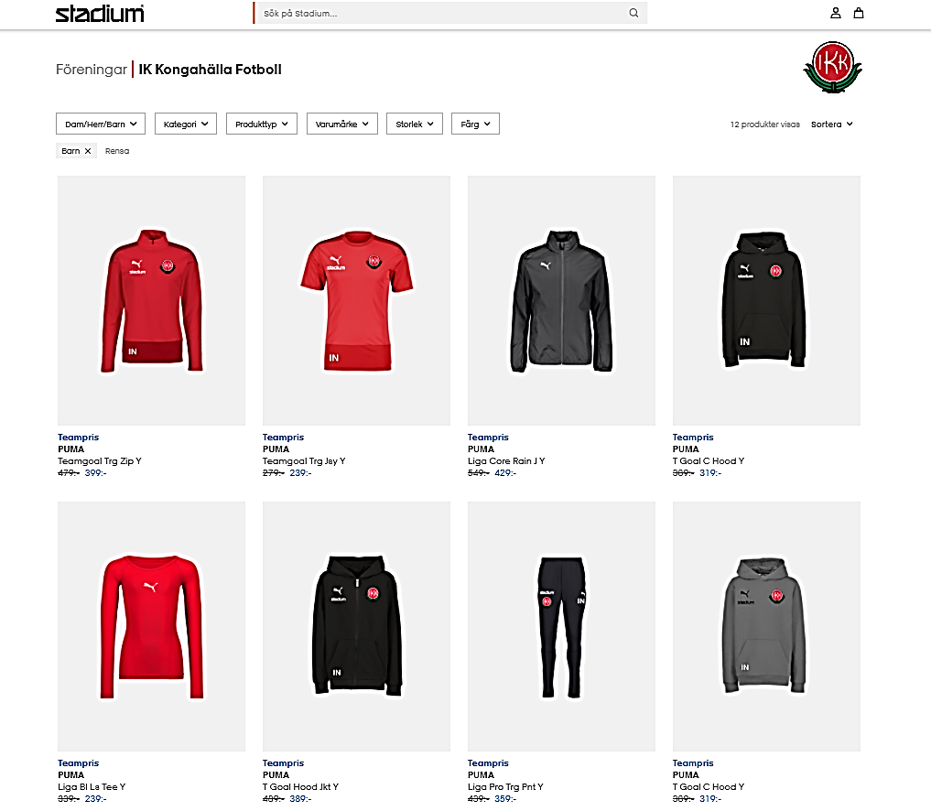
Utrustning
På https://www.stadium.se/foreningar/1462360 finns vår profil.
Alla måste ha vita shorts och röda strumpor för matchspel. Klubben står för matchtröja (lån).
För enhetlighet skulle vi gärna vilja att alla spelare även har overall (tröja + byxor) samt träningströja.
Sponsorer? Väskor, mössor, jacka eller övrigt?
Notes:
Lisa

Slide 18
Lagkassa/ekonomi
Månadssparande 100kr/aktiv till gemensam kassa ok? Föreslår autogiro varje månad för enkelhetens skull till skapat konto IKK P12 Länsförsäkringar Bank: 9060.67.160.76 (skickas ut via mail)
Om vi ställer upp som bollkallar (8st), stå i kiosken/grillar (5st) på hemmamatcher några gånger per år slipper vi sälja Bingolotter eller liknade.
Sponsorer
Mål med lagkassan
Aktiviteter med laget
Träningsläger
Cuper
PT , brottning, hinderbana eller övrigt.
På lång sikt:
Träningsläger/cup utomlands
Kontaktvägar
Notes:
Tess/Sandra

Slide 19
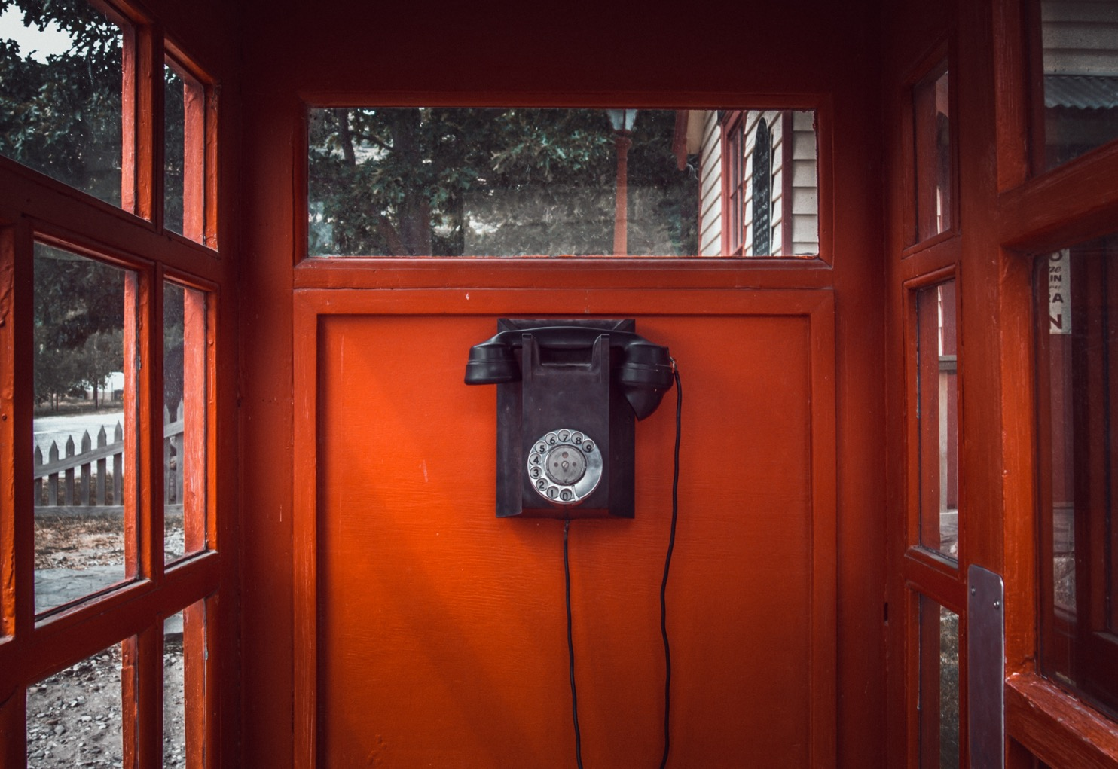
Kontaktvägar
Vi använder laget.se som huvudkanal för nyheter.
Supertext sms (app)
Instagram – @ikkongahallap12
Kansliet tanja.ivanova@ikkongahalla.com eller 0303-12121
Funkar kommunikationen för alla?
Kontaktvägar
Notes:
Tess/Sandra

Slide 20
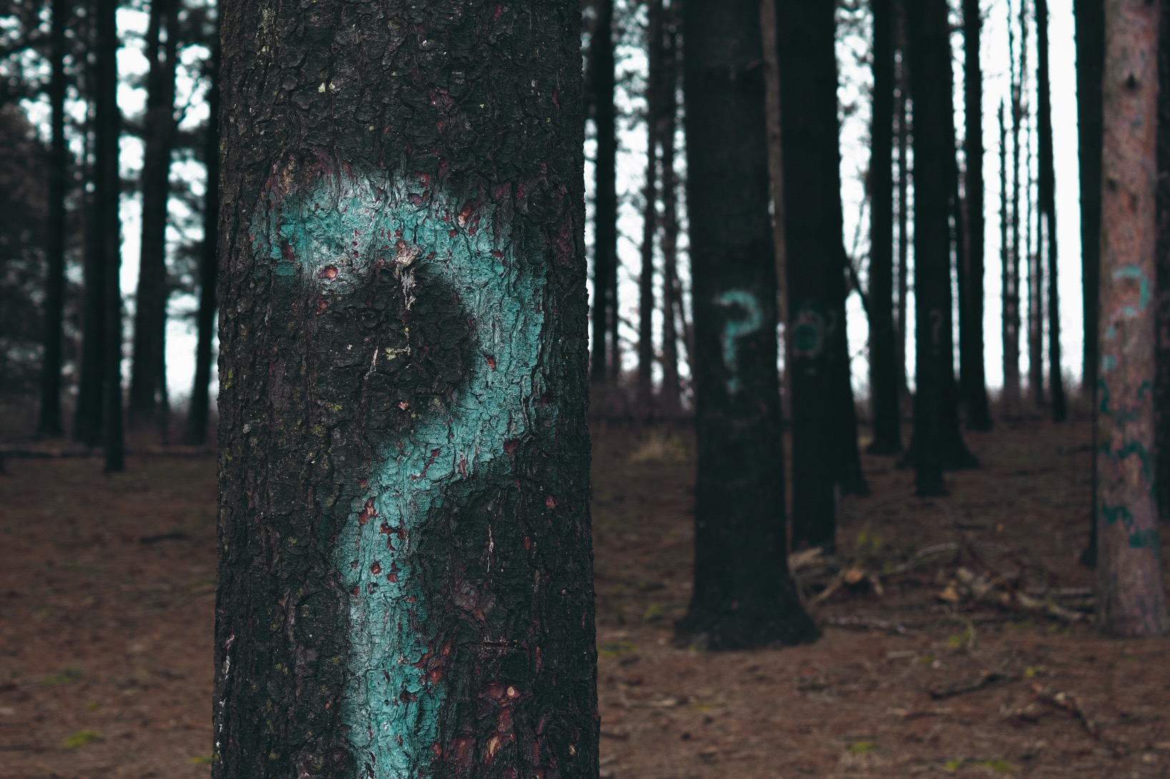
Övrigt/Frågor?
Övriga frågor

Slide 21
